Slide 1
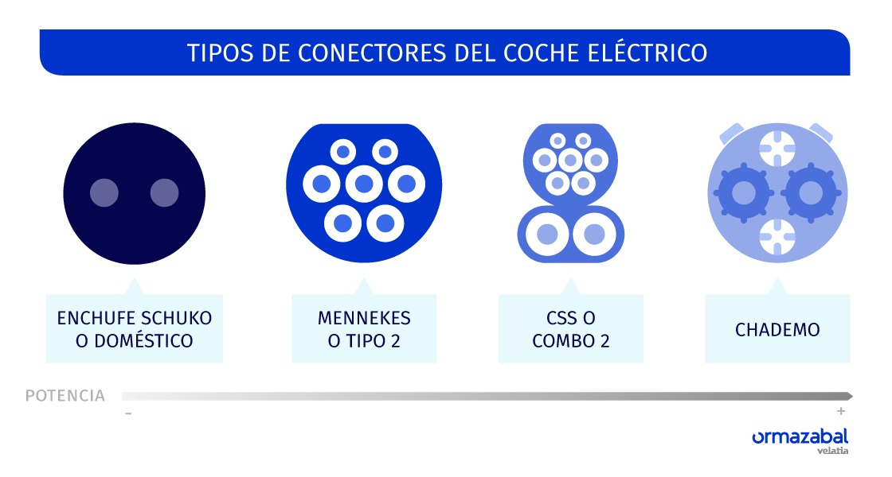

Slide 2
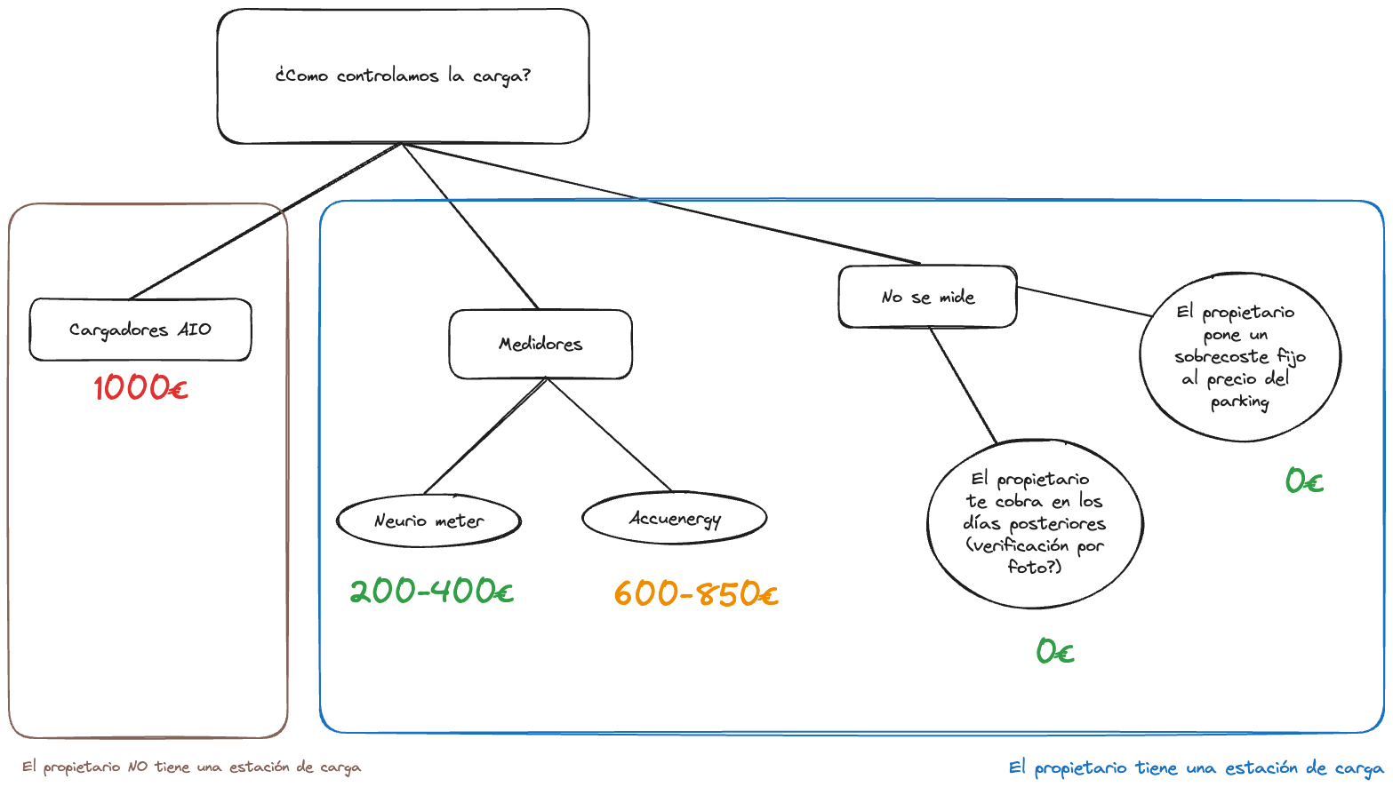

Slide 3
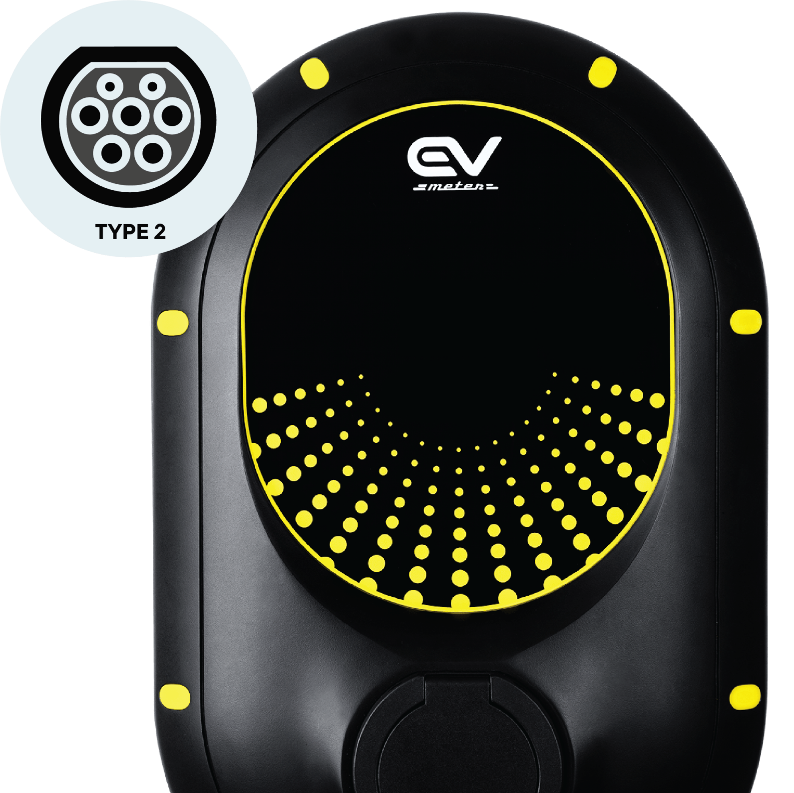
Cargadores All In One (EV Meter)
Panel de carga All In One que permite extrapolar los datos por internet mediante API o página web. Soporta carga monofásica a 12kW y trifásica a 22kW, lo que es bastante inusual, pero puede ser un beneficio real para algunos que quieren carga rápida real.

Slide 4
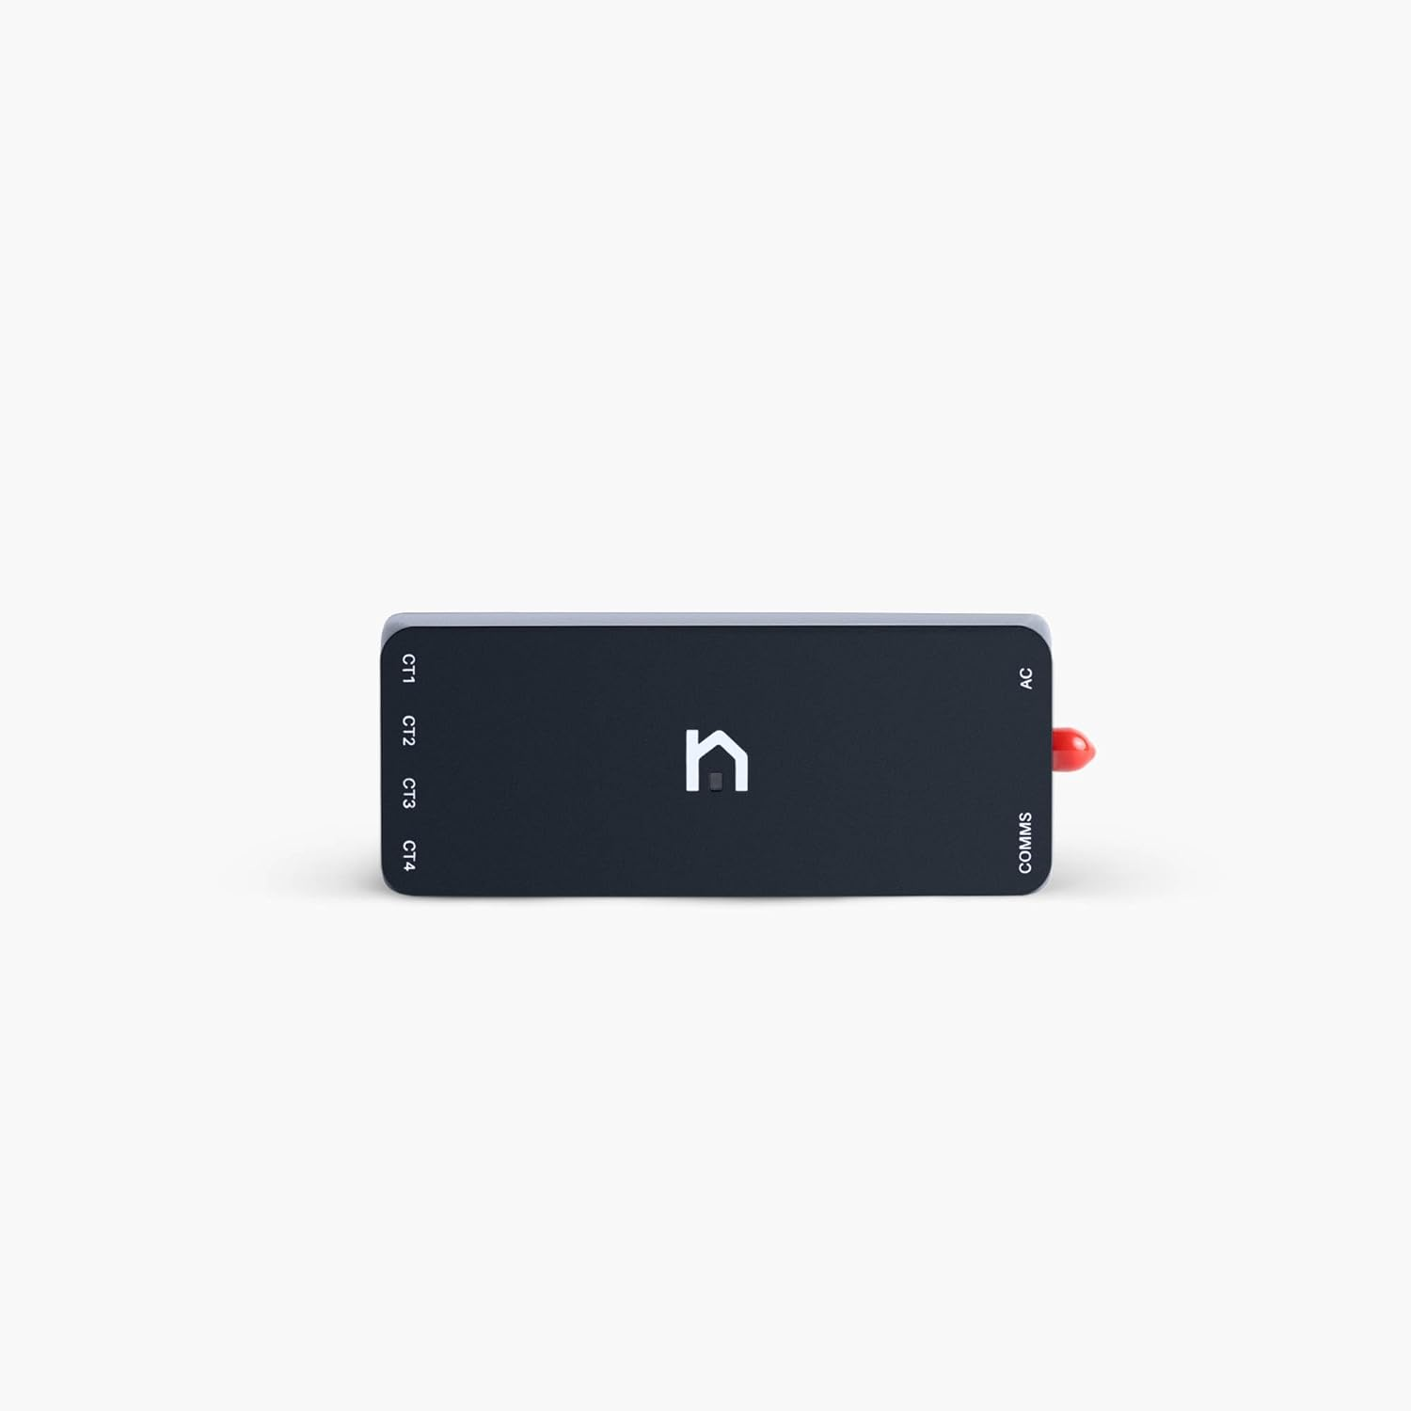
Medidor Neurio Meter
Diseñado para integrarse en dispositivos eléctricos para medir la cantidad de energía en un período de tiempo. Compatible con la mayoría de los cuadros eléctricos residenciales norteamericanos, europeos y australianos. Está diseñado como una solución universal compatible con cualquier inversor solar o fabricante de baterías.

Slide 5
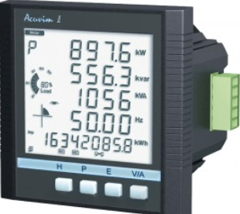
Medidor Accuenergy
Medidor de energía con posibilidad de enviar los datos por internet con un módulo
~= 600 €

Slide 6
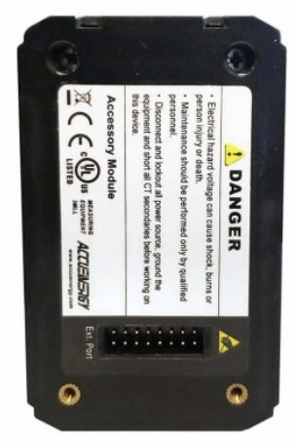
Módulo TCP
Módulo encargado de la transferencia de datos
~= 200 €

Slide 7
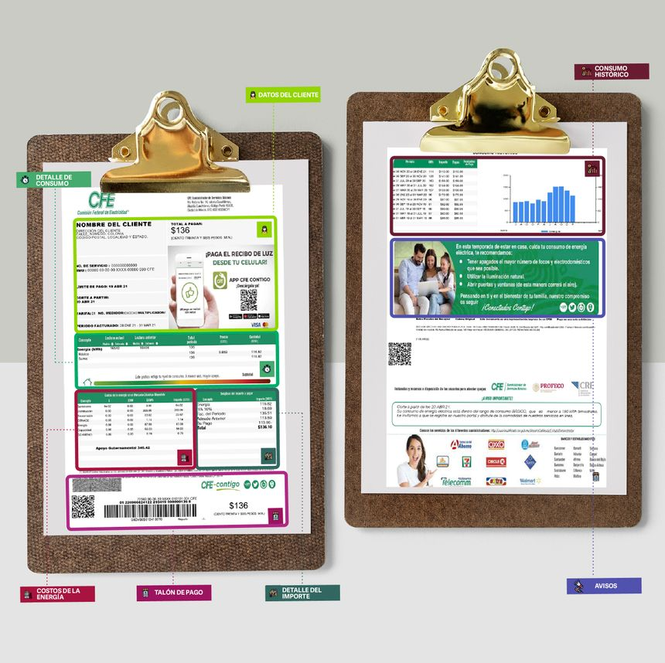
Cobro a posteriori
El cobro del alquiler de la plaza se dividirá en 2:
Precio fijo del alquiler de la plaza.
Costo del consumo eléctrico utilizado para la carga.

Slide 8
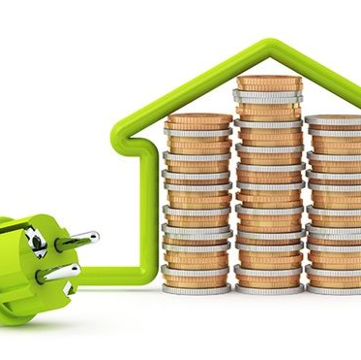
Sobrecoste fijo
El propietario pone un precio mayor a el alquiler teniendo en cuenta que el cliente puede hacer uso del punto de carga varias veces.

